Slide 1

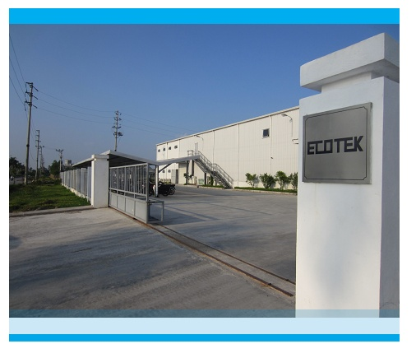
ECOTEK Co.,Ltd. www.eco-tek.vn
Lot ІІІ.4.1 ,Thuan Thanh 3 Industrial Zone, Thanh Khuong, Thuan Thanh, Bac Ninh
Tel :84-222-3798889 Fax : 84-222-3798890 Email: hai-bui@eco-tek.vn
ECOTEK MOLD
Qualify details

Slide 2
TRỌNG TÂM
HẠNG MỤC | ECOTEK MOLD THỰC HIỆN
Thiết kế sản phẩm, Model mơi... | Nhận thông tin, dữ liệu 2D, 3D...
Thiết kế khuôn | Tại Ecotek Mold
Gia công chế tạo khuôn | Tại Ecotek Mold
Bảo hành, sửa chữa | Tại Ecotek Mold

Slide 3
TỔ CHỨC ECOTEK MOLD
TRƯỞNG BỘ PHẬN (01)
PHÓ BỘ PHẬN (01)
(KH, THIẾT KẾ, QC)
PHÓ BỘ PHẬN (01)
(GIA CÔNG KHUÔN)
KHO(01)
THIẾT KẾ (04)
QC (02)
FI (03)
CNC (03)
WC (02)
EDM (02)
Lắp ráp/hoàn thiện khuôn (05)

Slide 4
MÁY GIA CÔNG KHUÔN
No. | Name of Machines | Quantity | Manufacturer
1 | CNC S33 (650.2 x 500.2 x 450.2) | 1 | MAKINO
2 | CNC MISHUSEIKI (701 x 501 x 451) | 1 | MISHUSEIKI
3 | CNC MAX 65 (650.2 x 400.2 x 400.2 ) | 1 | MAKINO
4 | EDM AD35L | 1 | SODICK
5 | EDM ED12D | 02 | MISHUBISHI
6 | WIRECUT VZ300L | 1 | SODICK
7 | WIRECUT SP43 | 1 | MAKINO
8 | MILLING MACHINE | 03 | FULL MAX; MAKINO; SHIZUOKA
9 | GRINDING MACHINE | 03 | AMADA; OKAMOTO
10 | CNC - DRILL MACHINE- G-2000 | 01 | WOODWAY
11 | DRILL MACHINE | 01 | FULL MAX
12 | LAZE WELDING | 01 | TAIWAN
13 | LASER MARKING MACHINE | 01 | TAIWAN
 | TOTAL | 18

Slide 5
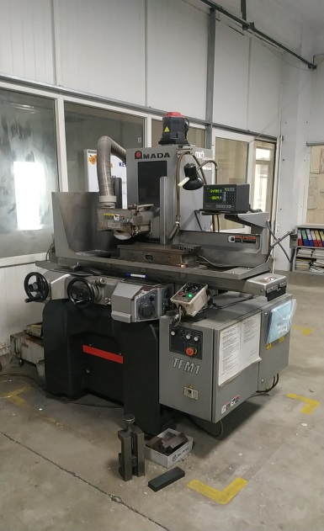
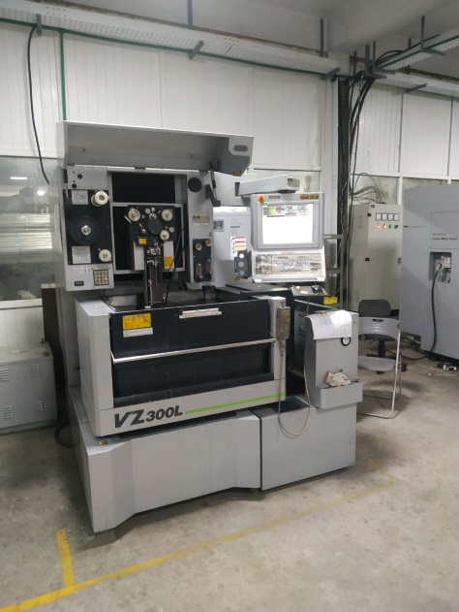
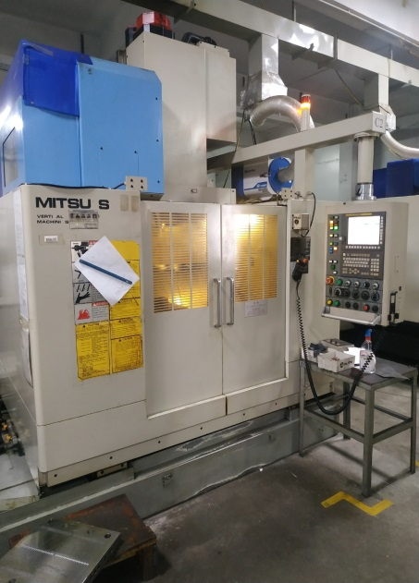
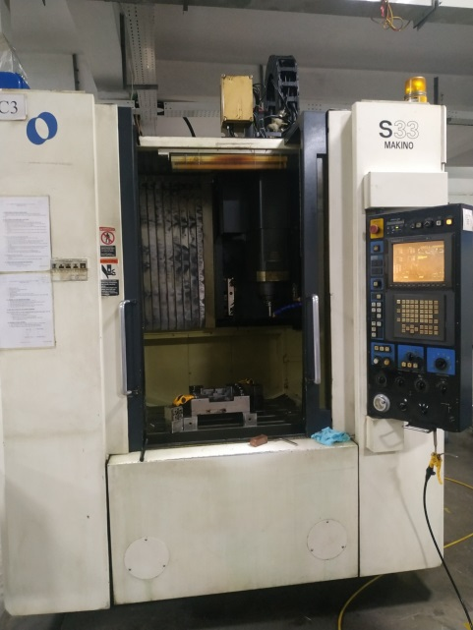
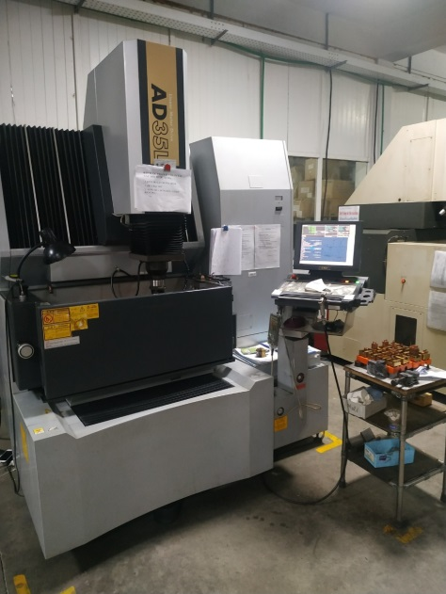
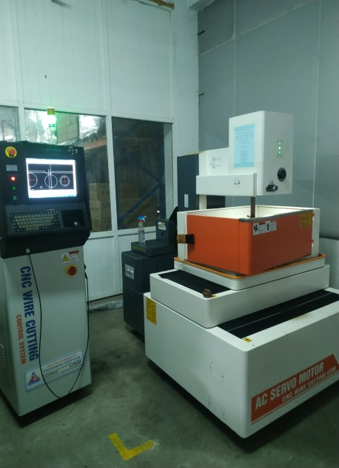
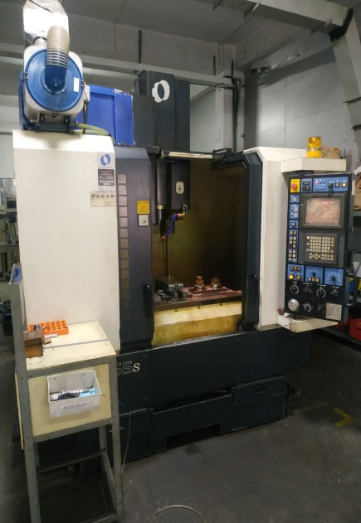
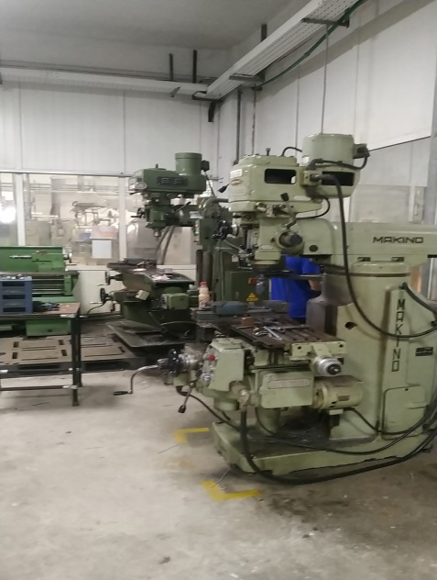
ẢNH THIẾT BỊ

Slide 6

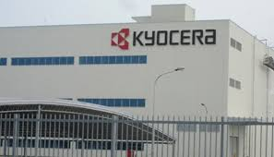
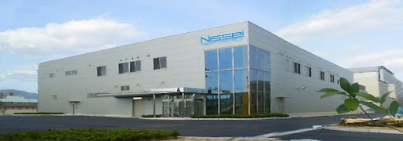
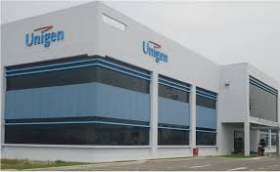

KHÁCH HÀNG CỦA ECOTEK MOLD

Slide 7
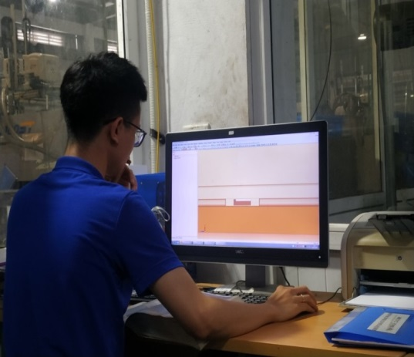
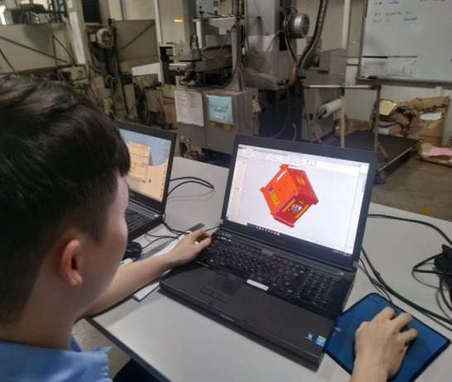
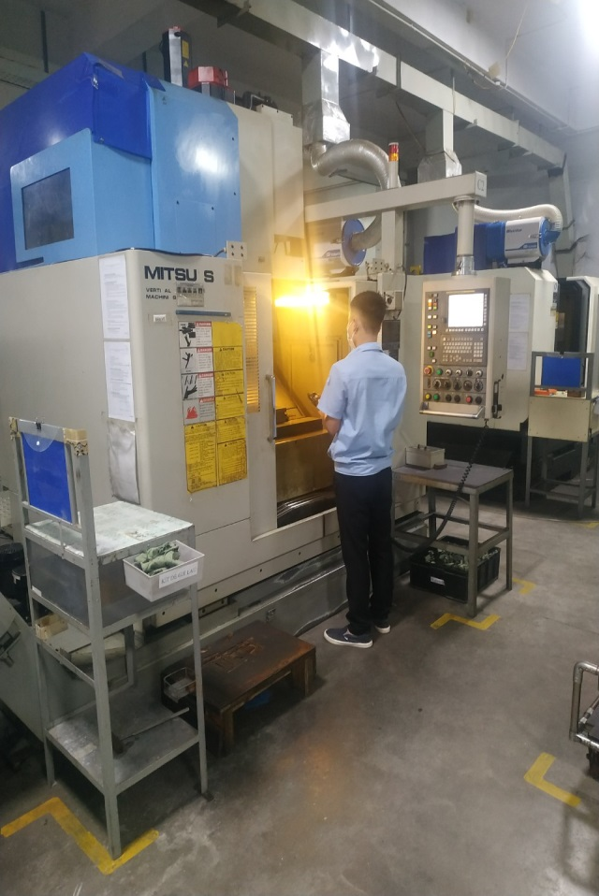
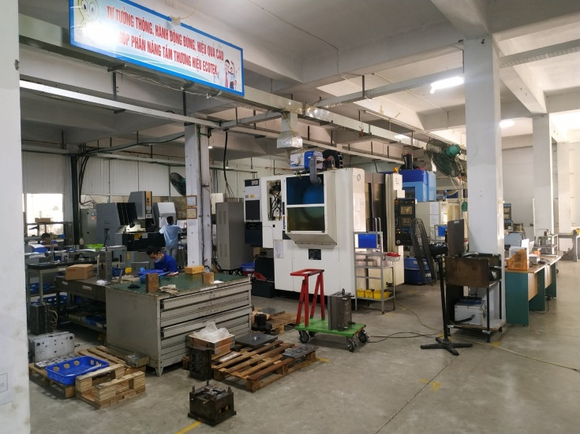
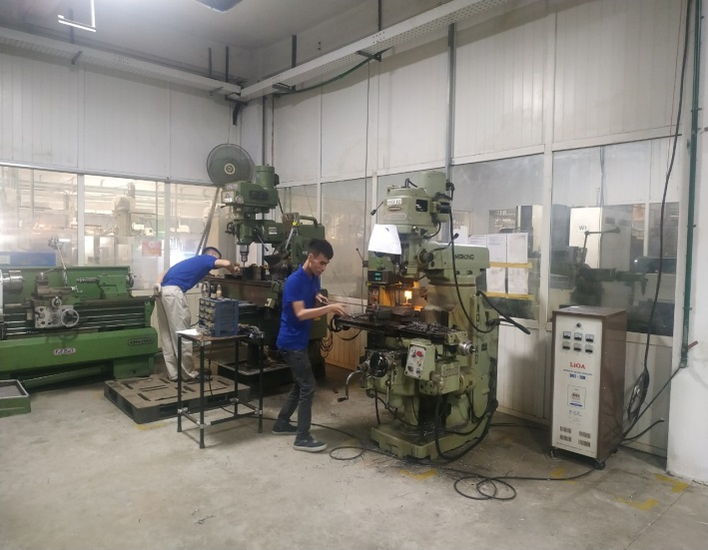
ĐỘI NGŨ NHÂN VIÊN
Kỹ sư cao cấp: 03
Nhân viên thiết kế: 05
Nhân viên kỹ thuật: 10
Kho+QC: 02

Slide 8
LƯU TRÌNH THIẾT KẾ KHUÔN
DỰ ÁN MỚI
Nhân viên thiết kế
yes
Phân tích cấu trúc công nghệ sản phẩm
Khách hàng
yes
no
Thiết kế DFM, 3D khuôn
yes
Đánh giá nội bộ
no
yes
Triển khai gia công
Xác nhận đánh giá của khách hàng
no
yes
yes
Kiểm tra
no
Chuẩn bị phôi
Thiết kế 2D
Hoàn thiện dữ liệu 3D
yes

Slide 9
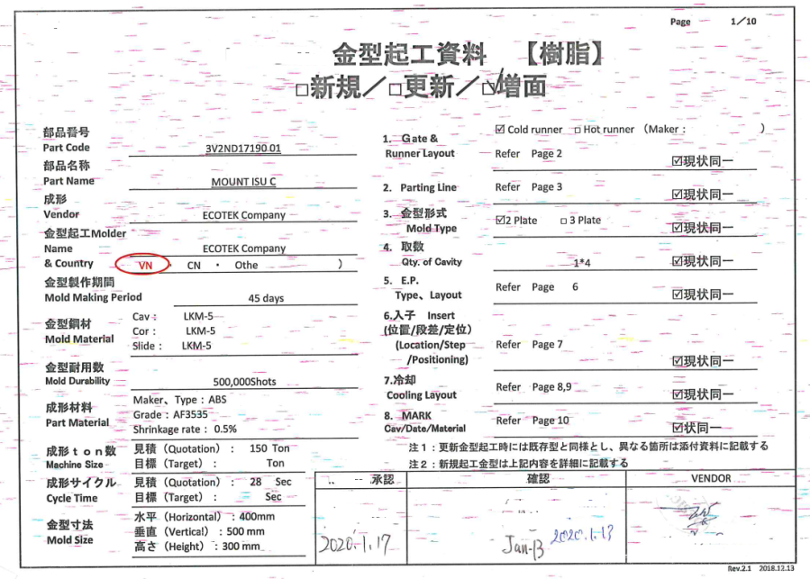
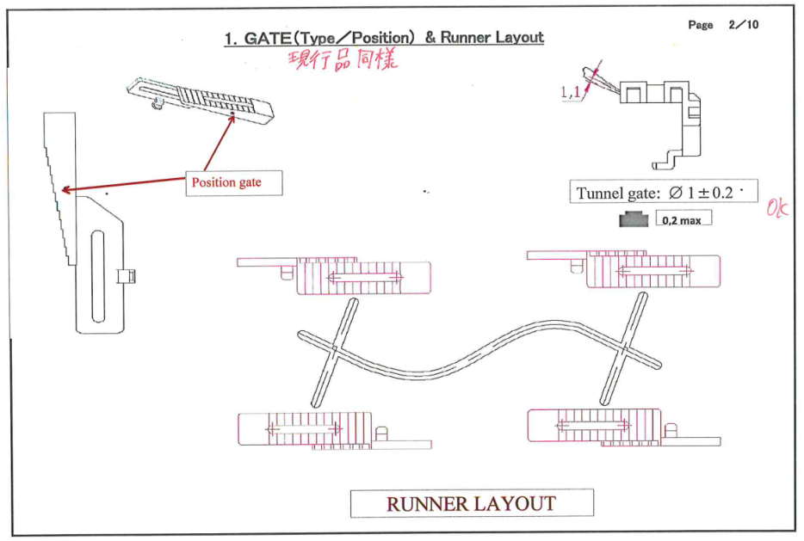
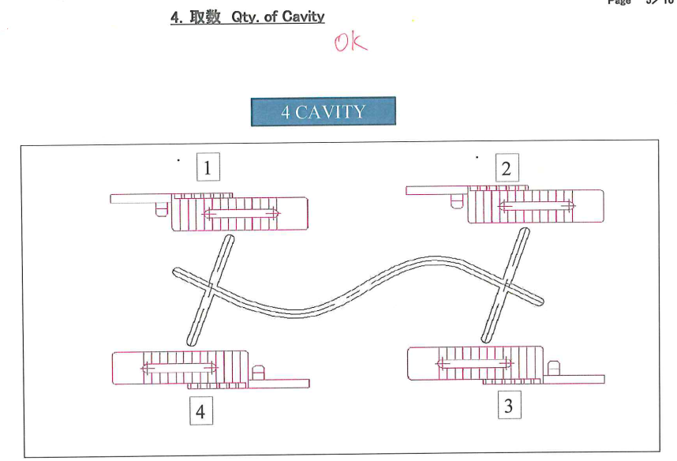
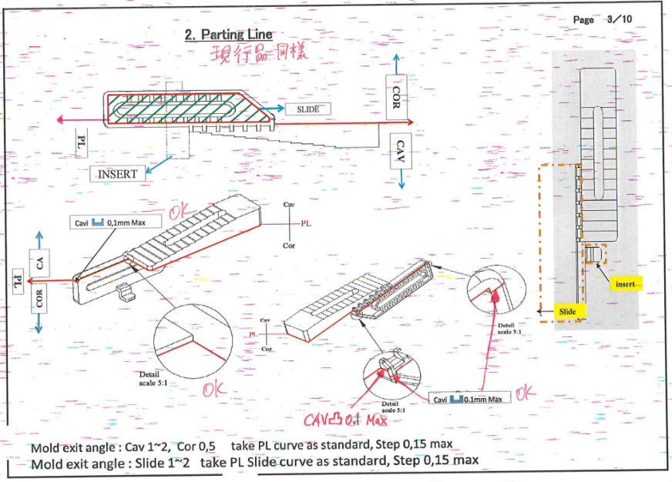
HÌNH ẢNH HỒ SƠ KHUÔN (DFM)

Slide 10
QUY TRÌNH SẢN XUẤT KHUÔN
Nhận đơn hàng
Nghiên cứu bản vẽ
Báo giá
Thiết kế khuôn
Layout
Gia công
Lắp giáp
Bảo trì
Hoàn thiện
Hiệu chỉnh khuôn
Ép thử

Slide 11
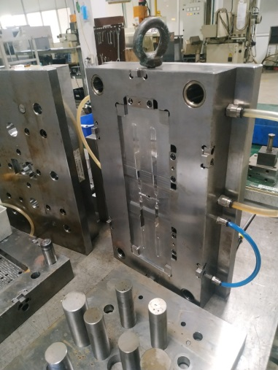
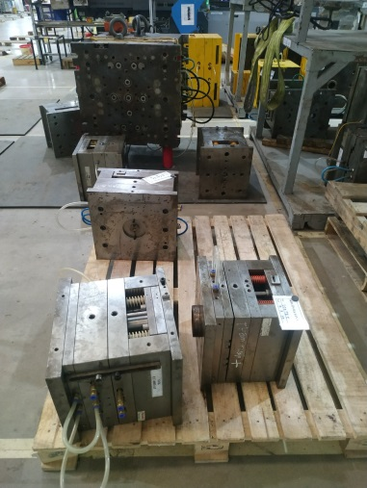
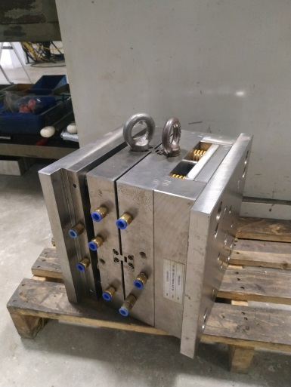
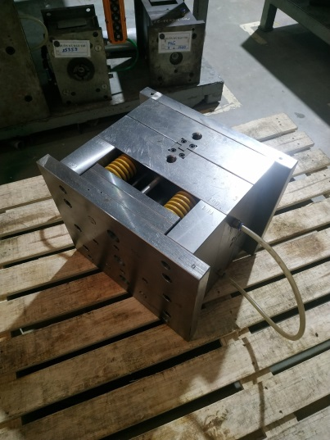
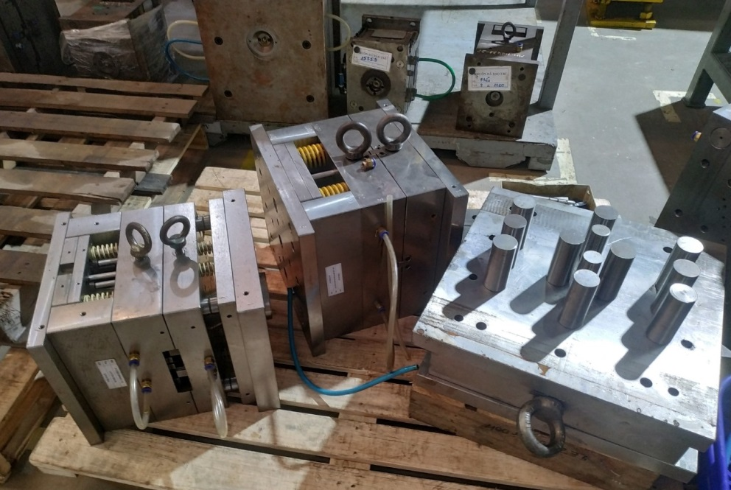
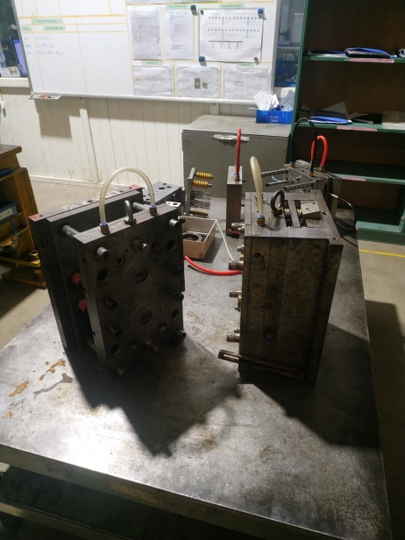
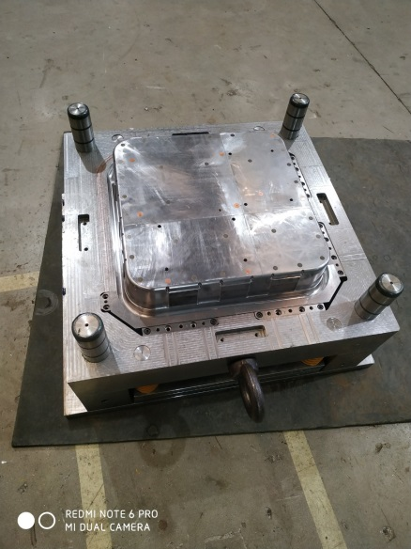
HÌNH ẢNH KHUÔN ĐÃ SẢN XUẤT

Slide 12
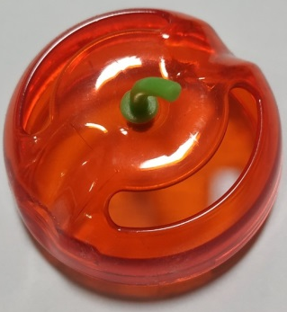
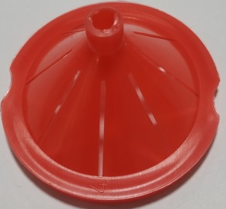
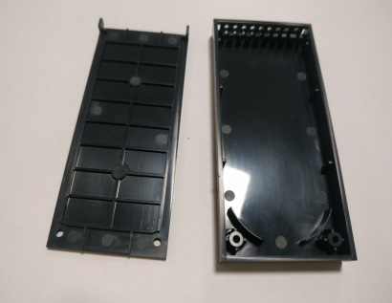
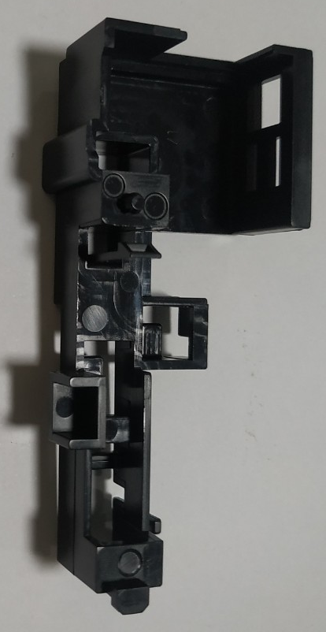
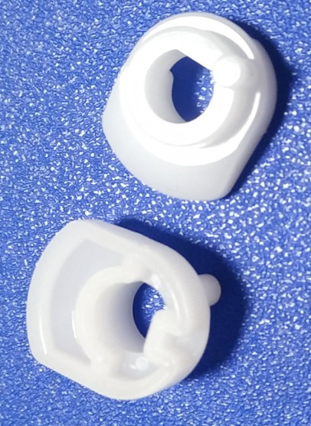
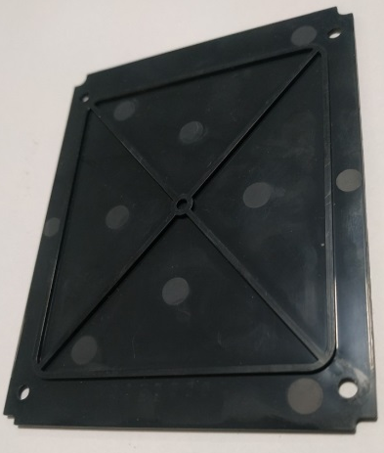
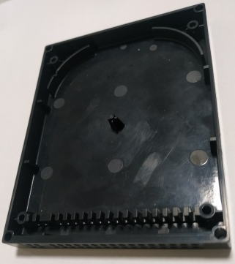
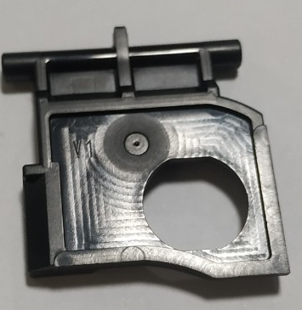
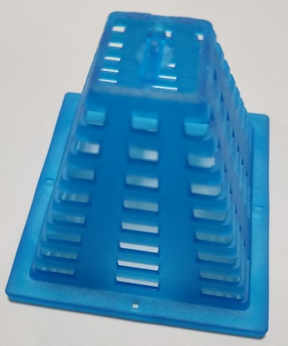
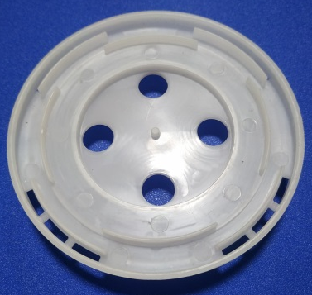
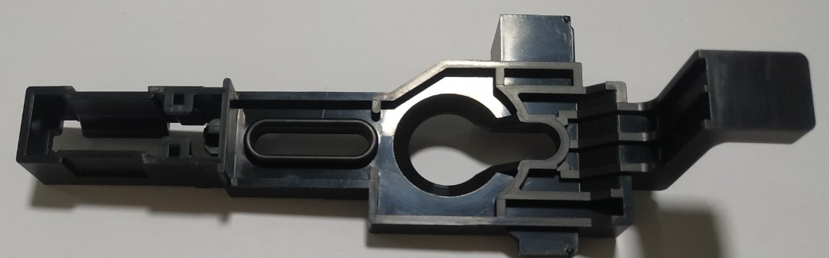
HÌNH SẢNH SẢN PHẨM

Slide 13
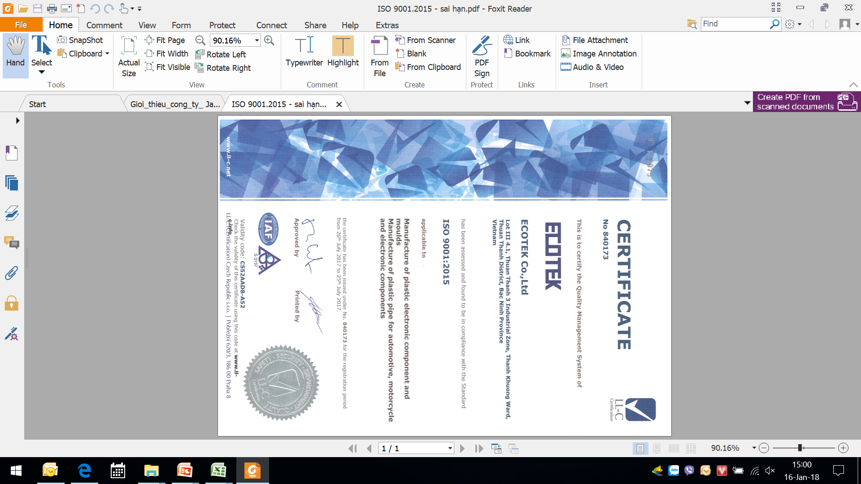
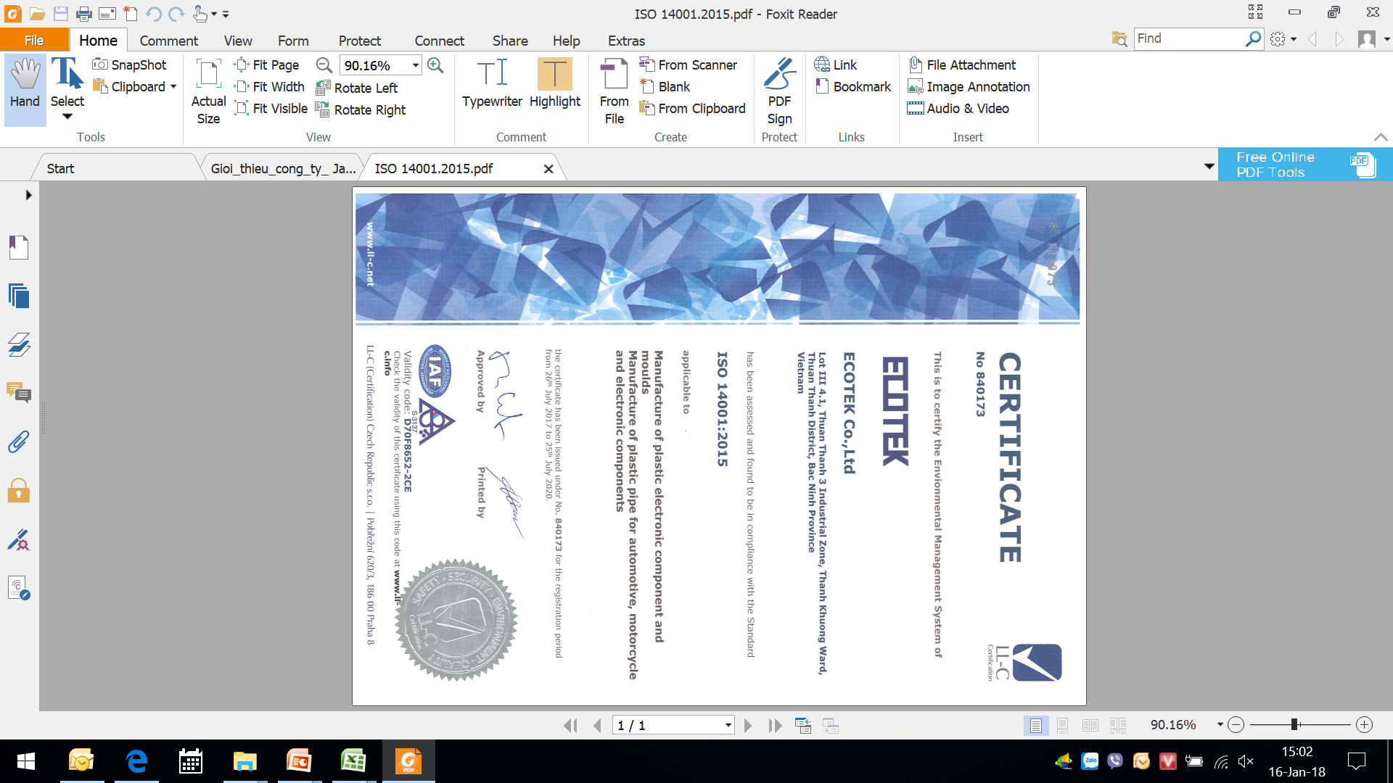
ISO 9001:2015 $ ISO 14001:2015
July.2017

Slide 14

Thank You

